Slide 1
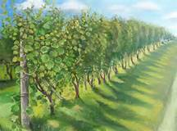
連於元首基督 - 住在基督裡 Abide in Christ (二)
裴賀安慈師母

Slide 2
經文: 約翰福音 John 15:5-8
Joh 15:5 我是葡萄樹，你們是枝子。常(住)在我裡面的，我也常(住)在他裡面，這人就多結果子；因為離了我，你們就不能做什麼。
I am the vine, ye are the branches: He that abideth in me, and I in him, the same bringeth forth much fruit: for without me ye can do nothing.

Slide 3
經文: 約翰福音 John 15:5-8
Joh 15:6 人若不常(住)在我裡面，就像枝子丟在外面枯乾，人拾起來，扔在火裡燒了。
If a man abide not in me, he is cast forth as a branch, and is withered; and men gather them, and cast them into the fire, and they are burned.

Slide 4
經文: 約翰福音 John 15:5-8
Joh 15:7 你們若常(住)在我裡面，我的話也常(住)在你們裡面，凡你們所願意的，祈求，就給你們成就。
If ye abide in me, and my words abide in you, ye shall ask what ye will, and it shall be done unto you.

Slide 5
經文: 約翰福音 John 15:5-8
Joh 15:8 你們多結果子，我父就因此得榮耀，你們也就是我的門徒了。
Herein is my Father glorified, that ye bear much fruit; so shall ye be my disciples.

Slide 6
生命接上-多結果子的枝子 life connected- bearing much fruit

Slide 7
離了我 - 人拾起來，扔在火裡燒了 life disconnected- dried up and burned in fire

Slide 8
上帝的話語帶著祝福
God’s word gives blessing
上帝的話語也帶著警告
God’s word gives warning
你選擇什麼?
What is your choice?

Slide 9
信息內容 – 讓生命流通, 結果子的三個 -「住在」基督裡 Three “Abidings” to Bear Much Fruit
住在上帝的修剪中
Abide in God’s Pruning
2. 住在上帝的話語中
Abide in God’s Word
3. 住在上帝的愛中
Abide in God’s Love

Slide 10
住在上帝的話語中 Abide in God’s Word
來自上帝啟示的
永恆的真理
火光
生命力
熱情

Slide 11
聖經 - 天下第一奇書

Slide 12
住在上帝的話語中 - Abide in God’s Word -
生命不枯乾 (John 15:5-6)
Life does not run dry
2. 禱告蒙垂聽 (15:7)
Prayers are heard
3. 能多結果子(15:8)
Able to Bear Much Fruit

Slide 13
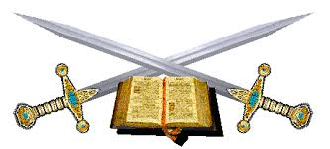
1. 上帝的話語像什麼? What is God’s word likened to?
1). 利劍 – 剖開, 查驗/剖析我們的內心
Sharp Sword -
Heb 4:12 神的道是活潑的，是有功效的，比一切兩刃的劍更快，甚至魂與靈，骨節與骨髓，都能刺入、剖開，連心中的思念和主意都能辨明。
(弗6:17; 啟19:14-15)
Eph. 6:17 – 聖靈的寶劍
It’s the sword of the Spirit.

Slide 14
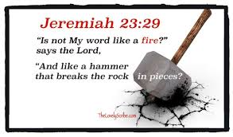
上帝的話語像什麼? What is God’s word likened to?
2). 火/大錘 – 感動, 燃燒, 擊碎
Fire/Hammer –
Jer 23:29 耶和華說：「我的話豈不像火，又像能打碎磐石的大錘嗎？」

Slide 15
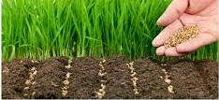
上帝的話語像什麼? What is God’s word likened to?
3). 種子 – 賜生命之道 Seed -
1Pe 1:23 你們蒙了重生，不是由於能壞的種子，乃是由於不能壞的種子，是藉著神活潑常存的道。(撒種的比喻)
4).糧食 – 成長的養分Food -
1Pe 2:2 就要愛慕那純淨的靈奶，像才生的嬰孩愛慕奶一樣，叫你們因此漸長，以致得救。

Slide 16
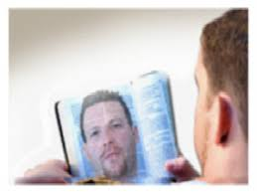
上帝的話語像什麼? What is God’s word likened to?
鏡子 – 反照我們的本像 (雅1:22-24)
Mirror – (James 1:22-24)

Slide 17
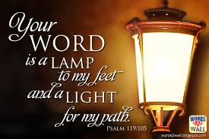
上帝的話語像什麼? What is God’s word likened to?
6. 燈/光 – 照亮, 引導我們的人生 (詩119:105) Lamp/Light – (Ps. 119:105)

Slide 18
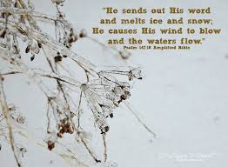
上帝的話語像什麼? What is God’s word likened to?
7. 雨水 – 持續滋潤我們的靈魂 (賽55:10-11) Rain – (Isa. 55:10-11)
存款
Deposit
取款
Withdrawal

Slide 19
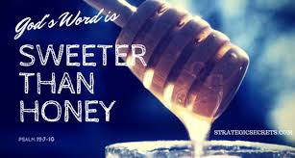
上帝的話語像什麼? What is God’s word likened to?
8. 金子/蜜 – 超然的寶貴, 甜蜜 (詩19:7-10)
Psa 19:10 都比金子可羨慕，且比極多的精金可羨慕；比蜜甘甜，且比蜂房下滴的蜜甘甜。

Slide 20
所以上帝的話語使生命不枯乾 Life does not run dry with God’s Word
上帝的話語具有生命穿透力 – 剖開我們的內心
上帝的話語具有生命力 – 叫人得生
上帝的話語具有滋養力 – 叫人成長, 改變
上帝的話語具有燃燒震撼力 – 叫人火熱, 賜給人生方向與使命
上帝的話語具有至高的價值 – 比金子更寶貴, 比蜜更甜
因此要天天吃 –
Eat Everyday -

Slide 21
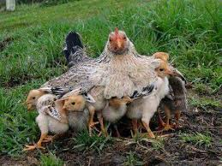
上帝的話語使生命不枯乾 Life does not run dry with God’s Word
Psa 91:1 住在至高者隱密處的，必住在全能者的蔭下。- 與基督生命連結的靈修生活

Slide 22
上帝的話語使生命不枯乾 Life does not run dry with God’s Word
Psa 36:7 神啊，你的慈愛何其寶貴！世人投靠在你翅膀的蔭下。
Psa 36:8 他們必因你殿裡的肥甘得以飽足；你也必叫他們喝你樂河的水。
Psa 36:9 因為，在你那裡有生命的源頭；在你的光中，我們必得見光。

Slide 23
- 基督與上帝話語的關係 Christ and God’s Word
基督就是上帝之道 – 祂是太初之道
Joh 1:1 太初有道，道與上帝同在，道就是上帝。
Joh 1:2 這道太初與上帝同在。
Joh 1:3 萬物是藉著他造的；凡被造的，沒有一樣不是藉著他造的。
Joh 1:14 道成了肉身，住在我們中間，充充滿滿的有恩典有真理。我們也見過他的榮光，正是父獨生子的榮光。

Slide 24
基督就是上帝永活之道 Christ Is God’s Living Word
Rev 19:11 我觀看，見天開了。有一匹白馬，騎在馬上的稱為誠信真實，他審判，爭戰，都按著公義。
Rev 19:12 他的眼睛如火焰，他頭上戴著許多冠冕；又有寫著的名字，除了他自己沒有人知道。
Rev 19:13 他穿著濺了血的衣服；他的名稱為神之道。
Rev 19:14 在天上的眾軍騎著白馬，穿著細麻衣，又白又潔，跟隨他。
Rev 19:15 有利劍從他口中出來，可以擊殺列國。他必用鐵杖轄管（轄管：原文作牧）他們，並要踹全能神烈怒的酒醡。
Rev 19:16 在他衣服和大腿上有名寫著說：「萬王之王，萬主之主。」

Slide 25
基督就是上帝永活之道 Christ Is God’s Living Word
Joh 5:39 你們查考聖經（或作：應當查考聖經），因你們以為內中有永生；給我作見證的就是這經。
Joh 5:40 然而，你們不肯到我這裡來得生命。
- 全本聖經都為基督作見證
- 舊約和新約的主角都是基督

Slide 26
基督與上帝話語的關係 Christ and God’s Word
上帝的話語就是上帝向人啟示的信息.
基督是上帝在末世對人的啟示.
住在上帝的話語中, 就更認識基督.
住在基督裡, 也就更實踐上帝的話語.
基督- 道的化身

Slide 27
2. 話語與祈禱蒙垂聽的關係 God’s Word and Prayer Being Heard
Joh 15:7 你們若常(住)在我裡面，我的話也常(住)在你們裡面，凡你們所願意的，祈求，就給你們成就。
1Jn 5:14/15 我們若照他的旨意求什麼，他就聽我們….

Slide 28
2. 話語與祈禱蒙垂聽的關係 God’s Word and Prayer Being Heard
1). 明白上帝的話語, 就更明白上帝的旨意.
- 祈求智慧, 以信心, 為榮耀上帝而祈求,不亂求, 不妄求
2). 按照上帝的話語祈求, 就是按照祂的旨意祈求.
3).按照上帝的旨意祈求,祂必成就祂所說的話, 因祂不能背乎自己 (提後2:13).

Slide 29
先決條件:
Rom 12:1 所以弟兄們，我以神的慈悲勸你們，將身體獻上，當作活祭，是聖潔的，是神所喜悅的；你們如此事奉乃是理所當然的。
Rom 12:2 不要效法這個世界，只要心意更新而變化，叫你們察驗何為神的善良、純全、可喜悅的旨意。
教會禱告會的例子…
Church Prayer meeting….

Slide 30
3. 話語與結果子的關係 God’s Word and Bearing Fruit
2Ti 3:16 聖經都是神所默示的（或作：凡神所默示的聖經），於教訓、督責、使人歸正、教導人學義都是有益的，
2Ti 3:17 叫屬神的人得以完全，預備行各樣的善事。

Slide 31
各樣的善事 - 結果子榮耀上帝 Bearing Fruit to Glorify God
有屬神的品德 (聖靈的果子)
Fruit of Christ-like Character
2. 引人信耶穌 (救恩的果子)
Fruit of People’s Souls
3. 多行善事 (行為的果子)
Fruit of Good Works
- 愛神愛人, 有行動, 有行為

Slide 32
結語 Conclusion
1). 讓上帝的話語來餵養我的飢渴
Let God’s word feed my hunger
要渴慕,心意更新而變化
上帝的話語:勝過金子, 比蜜更甜,是種子,雨水, 食物(奶,乾糧), 大錘, 是火, 是寶劍, 是健康, 是生命
- 叫人重生, 引導人生,預備審判,永生

Slide 33
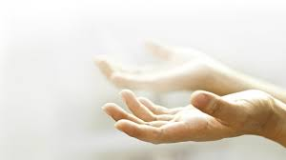
結語 Conclusion
2).從上帝的話語明白上帝的心意
Know God’s will from God’s word
- 並配合聖經的教訓生活, 祈禱

Slide 34
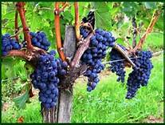
結語 Conclusion
3).讓上帝的話語使生命流通,去結果子
Let God’s word enrich/equip you to bear fruit
-人只有一生, 要活出上帝造我的最大效益, 作忠心的管家,多結果子.

